Slide 1
Bài 1
Làm việc với tập tin văn bản
Biên soạn: ThS. Huỳnh Thành Lộc (locht@huflit.edu.vn)
Cập nhật: tháng 01/2025
Notes:
2 Buổi = 6 tiết

Slide 2
NỘI DUNG
Luồng đọc file StreamReader
Luồng ghi file StreamWriter

Slide 3
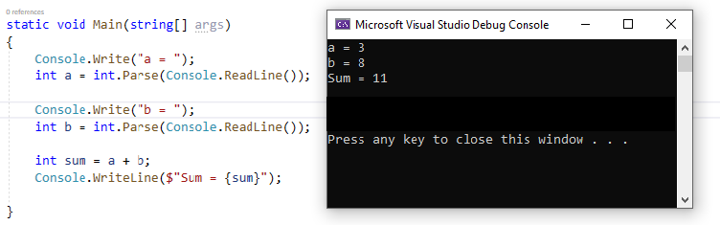
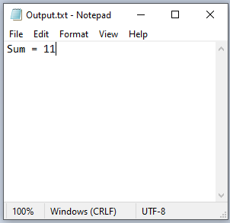
FILE VĂN BẢN
Trong quá trình thực thi, dữ liệu của chương trình được lưu trữ trong bộ nhớ chính (RAM) của máy tính
Khi chương trình kết thúc, các dữ liệu này cũng sẽ biến mất
File văn bản là một cách để lưu trữ lâu dài dữ liệu của chương trình sau khi thực thi xong

Slide 4
FILE VĂN BẢN
File được lưu trữ trong bộ nhớ ngoài của máy tính và do hệ điều hành quản lý
C# cung cấp thư viện System.IO để tạo luồng kết nối giữa chương trình và file (stream)
C#
program
File in Disk
stream

Slide 5
LUỒNG GHI FILE – StreamWriter
StreamWriter sw;
Khai báo:
Khởi tạo:
  filePath là một chuỗi (string)
    Đường dẫn tuyệt đối đến file: @“C:\MyData\Output.txt”
    Tên file: @“Output.txt” (file nằm trong thư mục làm việc hiện tại của chương trình: …\bin\debug)
    Lấy thư mục làm việc hiện tại: Directory.GetCurrentDirectory()
  Nếu file đã tồn tại, chương trình ghi đè lên file cũ. Ngược lại, tạo ra file mới
sw = new StreamWriter(filePath);

Slide 6
LUỒNG GHI FILE – StreamWriter
Ghi dữ liệu vào vùng đệm (buffer) của luồng:
  Sử dụng hàm Write(…) hoặc WriteLine(…) từ đối tượng StreamWriter
static void Main(string[] args) {
Console.Write("a = "); //In ra cửa sổ Console
int a = int.Parse(Console.ReadLine());
Console.Write("b = "); //In ra cửa sổ Console
int b = int.Parse(Console.ReadLine());
int sum = a + b;
StreamWriter sw = new StreamWriter("Output.txt");
sw.WriteLine($"Sum = {sum}"); //Ghi vào buffer
sw.Close();
}

Slide 7
LUỒNG GHI FILE – StreamWriter
Đóng luồng ghi File:
  Kết thúc quá trình ghi file phải gọi hàm Close() để ghi dữ liệu từ buffer vào file và đóng luồng.
  Nếu thiếu thao tác này:
    Dữ liệu sẽ không được ghi vào file mà chỉ nằm trong buffer;
    Các chương trình khác sẽ không thể thao tác lên file vì file vẫn còn đang liên kết với stream.
sw.Close();

Slide 8
LUỒNG ĐỌC FILE – StreamReader
StreamReader sr;
Khai báo:
Khởi tạo:
  filePath là một chuỗi (string)
    Đường dẫn tuyệt đối đến file: @“C:\MyData\Output.txt”
    Tên file: @“Output.txt” (file nằm trong thư mục làm việc hiện tại của chương trình: …\bin\debug)
    Lấy thư mục làm việc hiện tại: Directory.GetCurrentDirectory()
sr = new StreamReader(filePath);

Slide 9
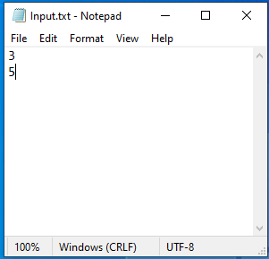
LUỒNG ĐỌC FILE – StreamReader
Các thao tác tương như như StreamWriter
static void Main(string[] args) {
StreamReader sr = new StreamReader("Input.txt");
int a = int.Parse(sr.ReadLine());
int b = int.Parse(sr.ReadLine());
sr.Close();
int sum = a + b;
StreamWriter sw = new StreamWriter("Output.txt");
sw.WriteLine($"Sum = {sum}"); //Ghi vào buffer
sw.Close();
}

Slide 10
LUỒNG ĐỌC FILE – StreamReader
Đọc lần lượt các dòng cho đến hết file
  Cách 1:
StreamReader sr = new StreamReader("Input.txt");
string line;
while((line = sr.ReadLine()) != null)
{
//Xử lý giá trị line
}
sr.Close();

Slide 11
LUỒNG ĐỌC FILE – StreamReader
Đọc lần lượt các dòng cho đến hết file
  Cách 2:
StreamReader sr = new StreamReader("Input.txt");
string line;
while (sr.EndOfStream == false)
{
line = sr.ReadLine();
//Xử lý giá trị line
}
sr.Close();

Slide 12
TỔNG KẾT
Biết cách đọc file bằng StreamReader
Biết cách ghi file bằng StreamWriter
1

